Slide 1
Kernidee
Wie können Flächen gemessen werden? Welche Flächenmaße passen zu welchen Flächen?

Slide 2
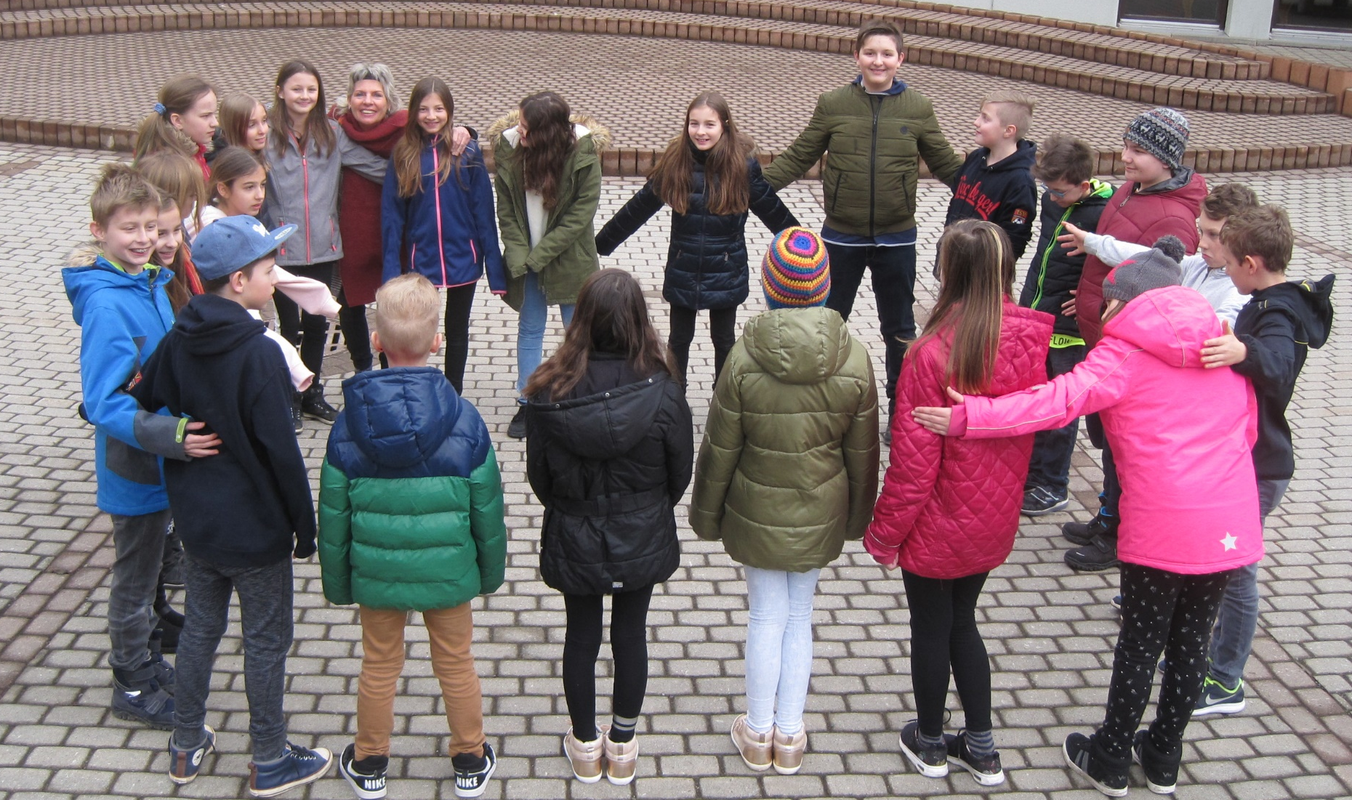
Einführung: Wir gehen in den Schulhof und „umzäunen“ Flächen. Wir legen einen Fläche mit A4-Blättern aus.

Slide 3
Ist das A4-Blatt ein praktisches Maß für die Fläche?

Slide 4
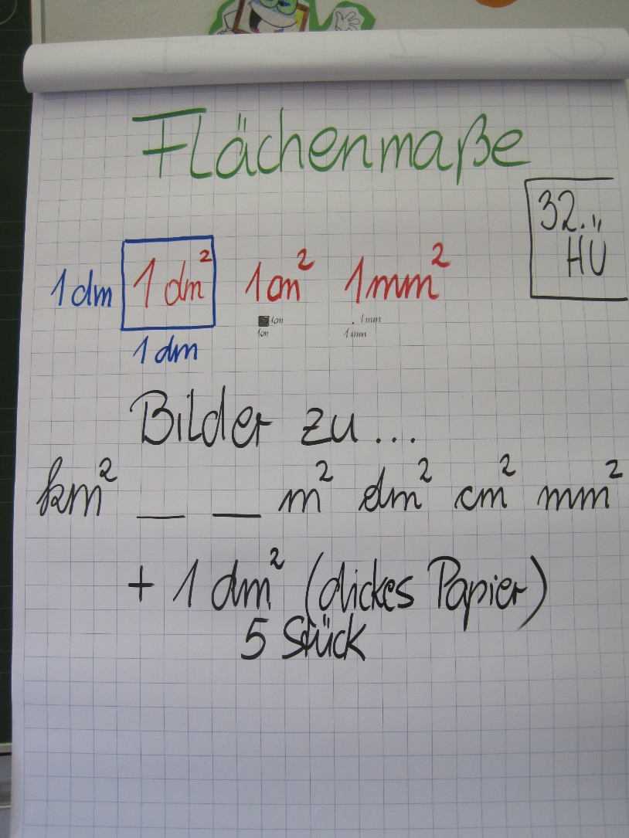
Wir einigen uns auf praktische Flächenmaße: mm², cm², dm², m²

Slide 5
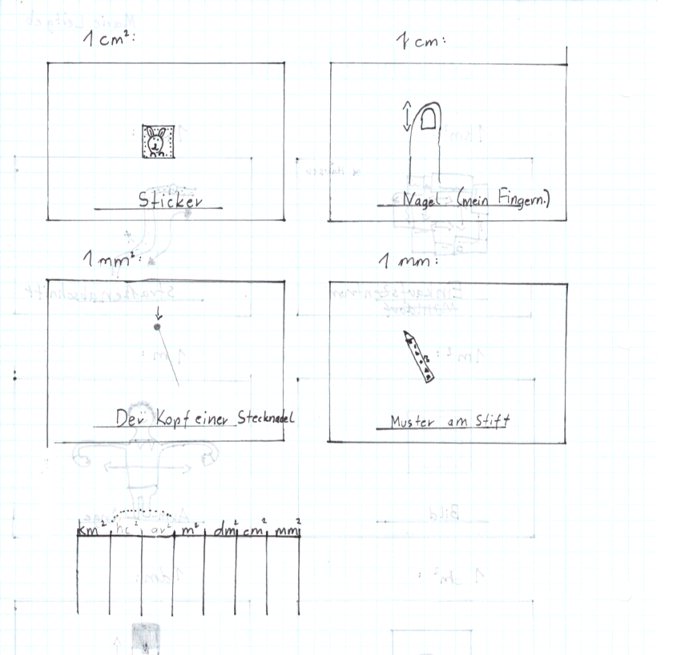
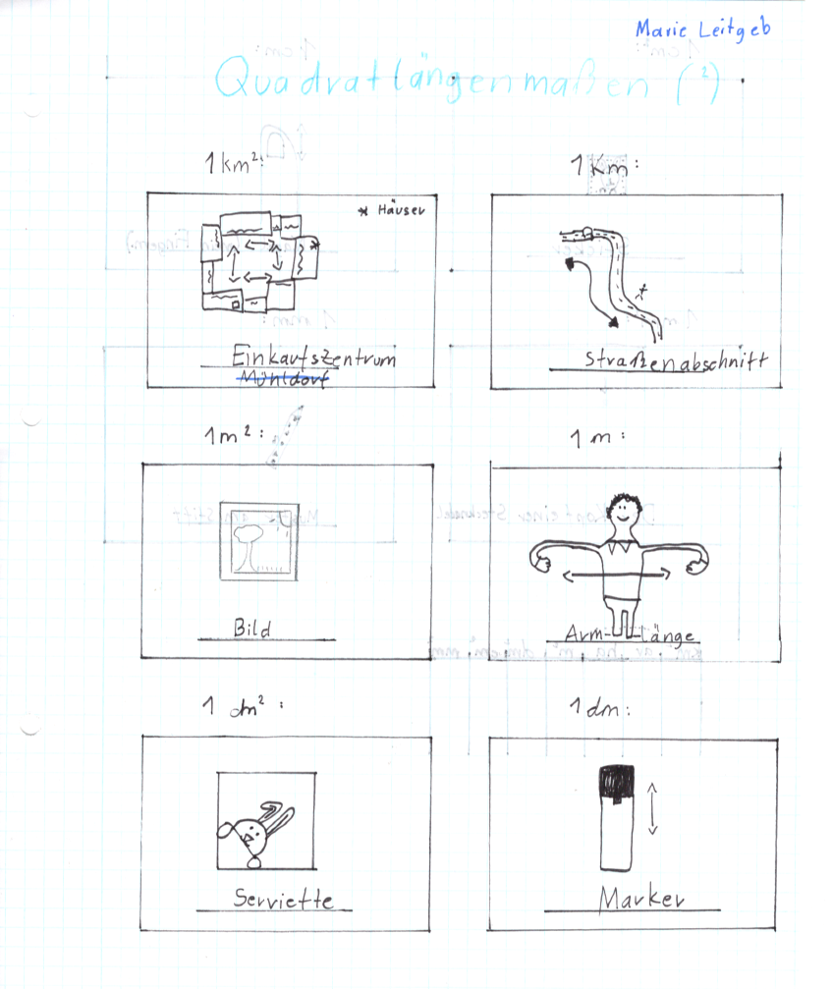
Auftrag: Hausübung – Suche Bilder zu 1 mm², 1 cm², 1 dm², 1 m² Gibt es noch andere Flächenmaße?

Slide 6
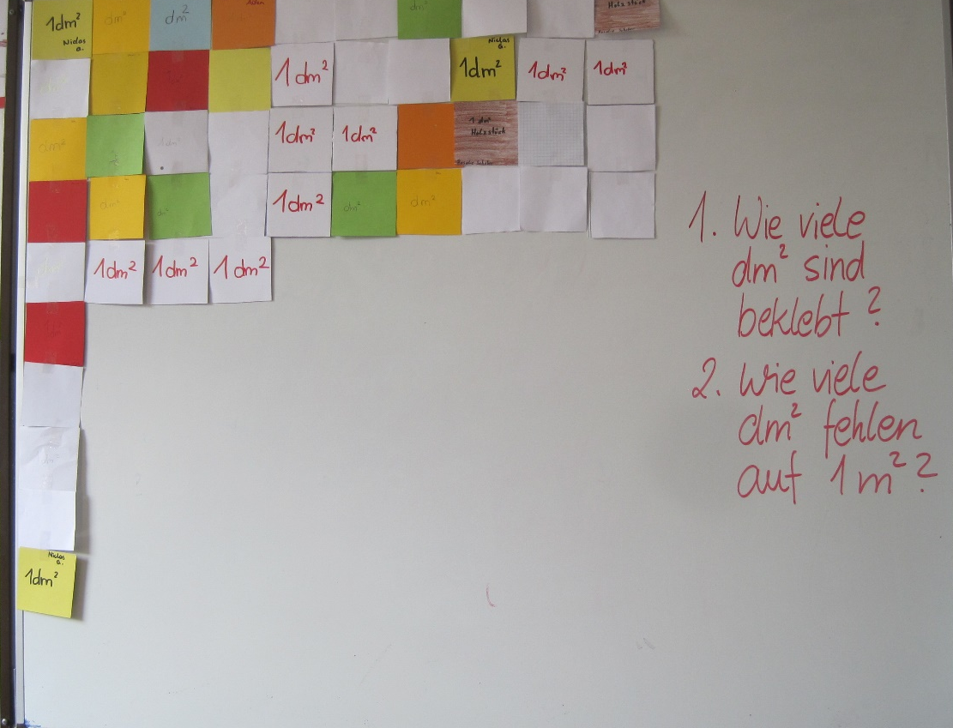
Wie machst du es?
Marie stellt Längen- und Flächenmaße gegenüber. Die Hausübungen werden genau besprochen (Präsentation) und aufgehängt.
Die dm² werden zu einem m² zusammengefügt.
Dazwischen eine Frage, um die Aufmerksamkeit zu erhöhen.

Slide 7
Auftrag
Dialogisches Lernen, 15. 3. 2018: Fläche und Flächeninhalt
Name: …………………………....………….........…
a) Konstruiere auf einem karierten Papier mindestens drei verschiedene
Flächen mit einem Flächeninhalt von 16 cm2.
b) Findest du auch eine Fläche mit einem Flächeninhalt von 16 cm2, die KEIN
Quadrat und KEIN Rechteck ist?
c) Wie groß ist der Umfang bei allen Flächen, die du gezeichnet hast?
Vergleiche.
d) Erfinde selbst ein Beispiel über Flächen und Flächeninhalte!
* Konstruiere eine Fläche mit 16 cm2 Flächeninhalt auf dieses unlinierte Papier.

Slide 8
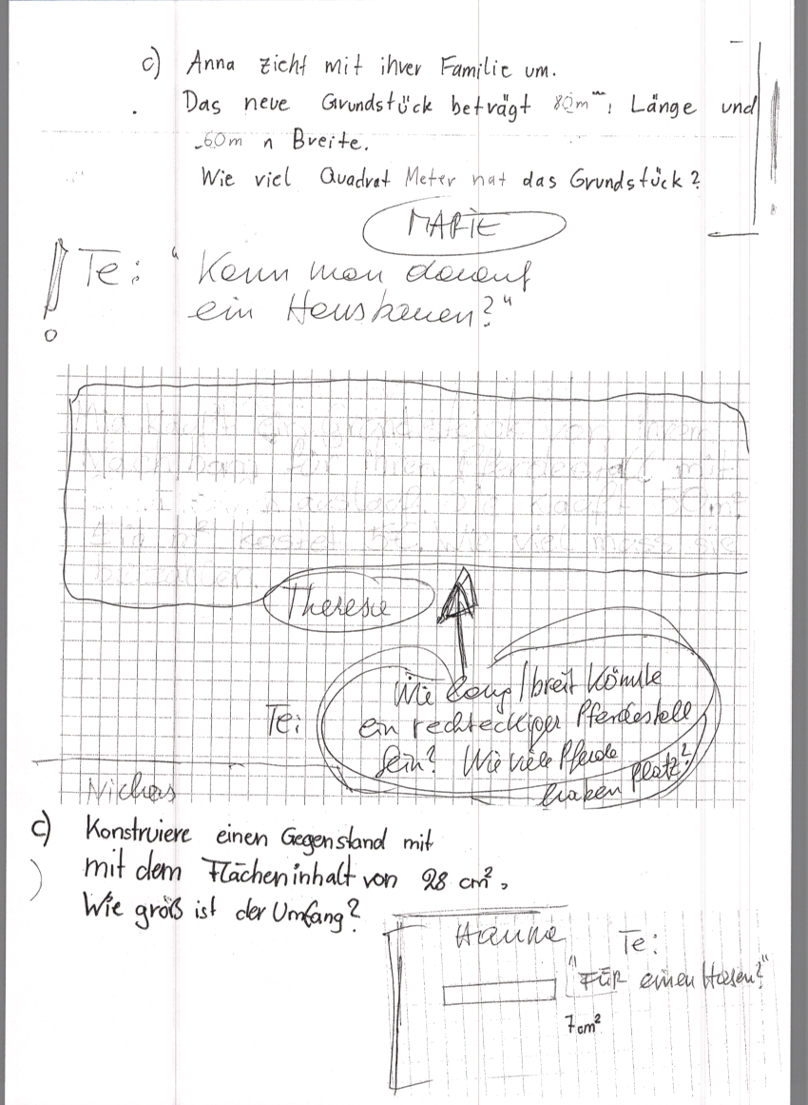
Rückmeldung: Fehlerperlen

Slide 9
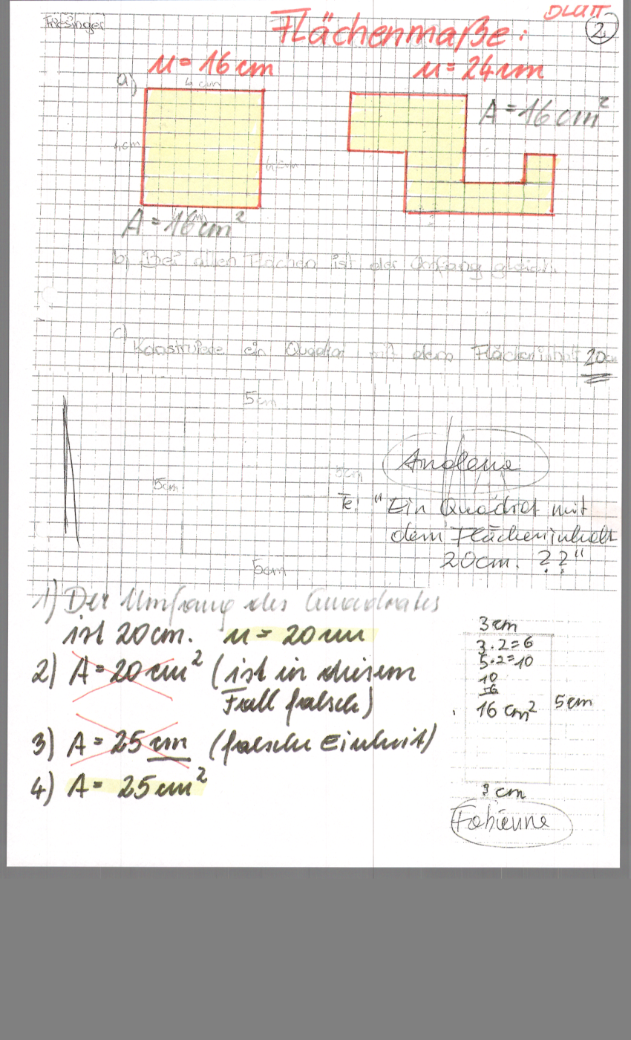
Das machen wir ab

Slide 10
Folgeauftrag
Was kannst du von Rosalie lernen?
Erstelle selbst ein einfaches und ein schwieriges Beispiel zum Flächeninhalt.

